Slide 1
Maclean ゼミ レジュメ
大澤担当分(pp.129〜pp.135)

Slide 2
目次
4.1.3 Drift scanning and the Sloan Digital Sky Survey
・ drift scanning
・ SDSS
4.1.4 The Two Micron All Sky Survey
4.1.5 Deep imaging in selected fields
・ HDF
4.1.6 Diffraction-limited imaging
・ AO
・ 銀河系中心におけるAOのデータ
4.1.7 Interferometer ; expanding the baseline
・ 可視光、赤外線での干渉計
・ 電波での干渉計

Slide 3
4.1.3 drift scanning
CCDの性質
・ピクセルの列に沿って、電荷のパケットを一度に望む速度で
移動させることができる。
・特に、CCDは”sidereal rate”で操作可能。
Sidereal rate
最も遠くの星々に対して地球がその軸を向ける速度(rate)
Drift scanning
CCDの読み出しを星が動く方向にsidereal rateで行う。星が
動くとともに、チャージもCCD上を動くので、CCDを読み出しさ
せておくだけで、空の大きな一片がサーベイ可能。
→ SDSSに用いられる。

Slide 4
4.1.3 SDSS
SDSS : スローンデジタルスカイサーベイ
北天の50％(全天の25％)をサーベイ
SDSSの利点
1. 望遠鏡の口径が大きい(2.5m)ため、深い(21-22mag)。
2. 5枚のカラーフィルター(可視から近赤)でサーベイ
→ 異なるタイプの天体を抽出する強力な診断法
3. CCDの線形性のため、よい測光が可能。
4. “pipeline” → 天体を抽出し、カタログを作成

Slide 5
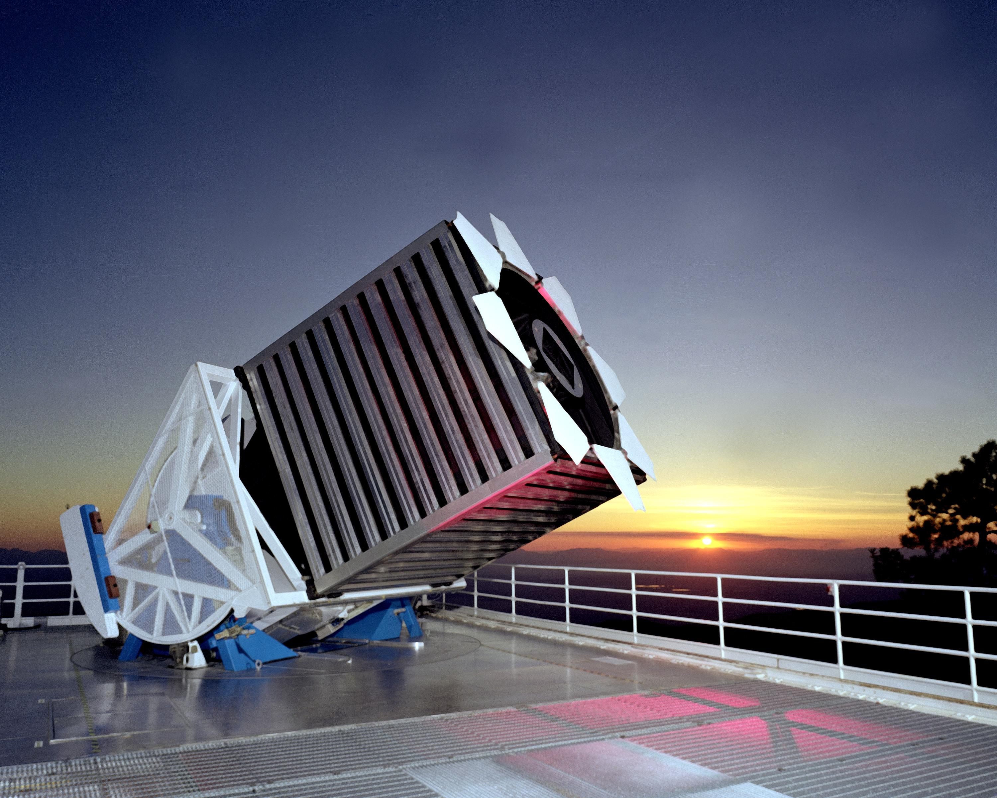

Slide 6
4.1.4 2MASS
概要
・1.3mの望遠鏡を北半球と南半球に設置。
・それぞれJ(1.25um),H(1.65um),Ks(2.17um)バンド搭載。
・赤緯方向に毎秒１分角の割合でスキャンし、2秒角のピクセ
ル分解能で撮像。
・赤緯方向に1/6フレームずつずれながら撮像。
→ 最終的な画像は7.8秒の積分時間。
・1997年6月に北天サーベイ開始、1998年3月に南天サーベ
イ開始。2001年2月にともに終了。

Slide 7
4.1.4 2MASS
観測技術
・望遠鏡がスキャンしている間、副鏡は逆側に傾けて動かす
ことで、検出器に像を「固定」。1.3秒の露出の後、0.1秒以下
で副鏡を初めの位置に戻し、前の天域からわずかにずれた
天域を撮像。
→ TDI (drift-scanningと同等の技術)
チーム(スポンサー)
・UMass, IPAC at Caltech, NASA, NSF
・Umass : 計画の全マネージメント、カメラとシステム開発
・IPAC : データ作成と配布

Slide 8
4.1.4 2MASS
結果
・カタログ
1. Point Source Catalog : 4億7千個の天体の位置と輝度
2. Extended Source Catalog :
160万個の天体の位置と等級と形
3. Image Atlas : 5百万枚のJ,H,Ksの画像。J,H,Ksでそれぞ
れ15.8,15.1,14.3magより暗い天体
・銀河系全体にわたり、明るい質量の真の分布が明らかに。
・Ks=14.5magより明るい銀河の初の全天測光調査であった。
・多数のデータが得られたことにより、統計的なデータの基礎
ができた。

Slide 9
4.1.4 2MASS
結果
・褐色矮星の発見。褐色矮星は準恒星質量(<78木星質量)
のとても低温でメタンに富む大気をもつ。
→ これを含めるため、新たなスペクトルタイプが2つ加わる。
・ダストに富む銀河面の調査能力により、新たな星形成領域
や未知の銀河が発見。
その他のサーベイ
・DENISチームによる2MASSに似た南天サーベイ
→ 赤外(JとK)と可視(I;0.8um)バンド。the reddest objects検出可
・IRAS(低分解能で全天を12,20,60,100umでサーベイ, space)
→ interstellar cirrusと、遠赤外で極度に明るいがダストのため
短波長で暗い遠方銀河の認識につながる。

Slide 10
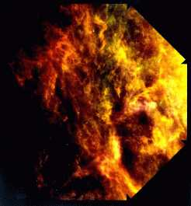
Interstellar cirrus

Slide 11
4.1.5 HDF
HDF(Hubble deep field)
・空の非常に狭い部分(北斗七星付近)を、非常に長い時間
(10日間)サーベイした。
・HSTのディレクターが自由裁量時間のほとんどを使って、
WFPC2(Wide Field and Planetary Camera 2)を搭載し
て行った。
観測場所
・銀河面から離れており、前景にほとんど星やダストがない
ところ。
← 銀河系外宇宙を深く探査するため。

Slide 12
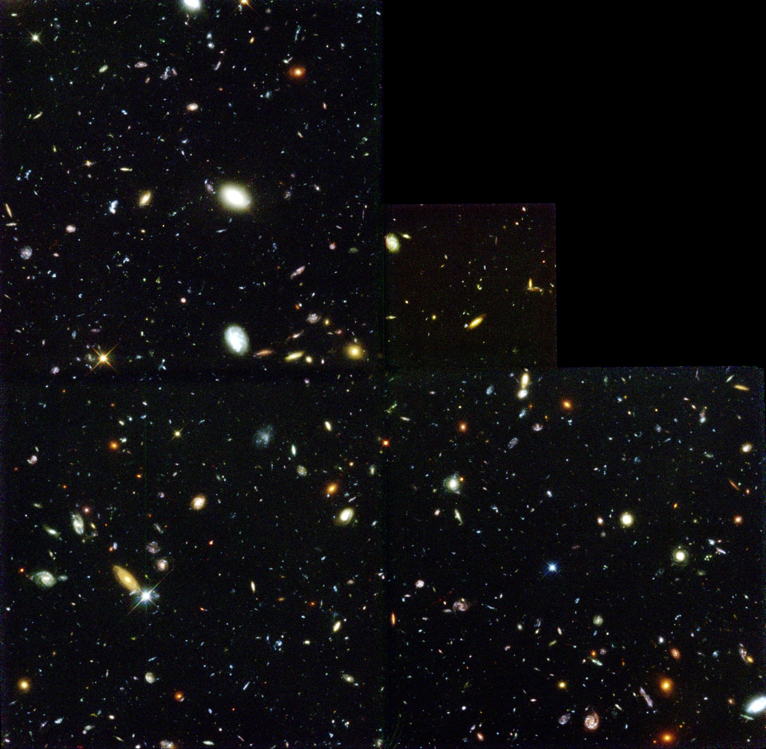

Slide 13
4.1.5 HDF
フィルター
・ UVからNIRにまでわたる４枚のフィルター
F300W, F450W, F606W, F814W を搭載。
・F300Wには50時間、それ以外には35時間費やした。
タイムトンネルとしてのHDF
・検出された銀河は比較的近くのものからかなり遠くのもの
まで含まれる。
→ 遠くの銀河は光が発せられた当時の姿を見ている。

Slide 14
4.1.6 AO
AO(補償光学)
・大気のゆらぎを抑えて、地上の大型望遠鏡に宇宙望遠鏡
に劣らぬ性能を引き出す。
← 角分解能 λ/D (ex. HST : D=2.4m, Keck : D=9.6m)
・NIRの地上大型望遠鏡のAOデータは広範囲な研究分野
に大きな影響を与えた。

Slide 15
4.1.6 銀河系中心におけるAOのデータ
Andrea と Reinhard による研究
・AndreaとReinhardはそれぞれ別個に
Andrea Ghez : Keck望遠鏡にAOを搭載
Reinhard Genzel : ESO/VLT 天文台でAOを搭載
・NIRでは星間塵による減光が小さいことから、NIRで銀河
系中心を撮像。
・AO(大気ゆらぎの低減) ＋ 大口径望遠鏡(高分解能)
→ 銀河中心の太陽系の5倍程度のエリアを分解！

Slide 16
4.1.6 銀河系中心におけるAOのデータ
結果
・幾何学的な中心のような明るい天体は存在しない。
・Sgr A*という点源のような電波源を発見。
・tightな軌道をもち、速く運動する星をSgr A*の周囲に数多
く発見。
→ 古典的に質量を計算すると、400万Msunでかなり
暗いが、時折変光
↓
銀河系中心には、ブラックホール(BH)が存在する。

Slide 17
4.1.7 Interferometer
可視光、赤外線での干渉計
・星の直径や連星系の軌道研究に貢献。
・現在、若い星の周囲のpre-planetary accretion disksの
マッピングや活動銀河内のBH降着円盤の構造探査
電波での干渉計
電波の場合歴史は古く、現在多くのアレイが稼働中
ex. VLBI(Very Long Baseline Interferometry)
→ かなり小さな角分解能が得られる ~ λ/b (b:基線長)

